Slide 1


学生管理系统
汇报人：罗晨东
汇报日期：2025年6月18日

Slide 2


01

Slide 3

封面
标题
作者信息
学生管理系统
罗晨东
副标题
日期
基于 Python 和 Tkinter 的图形用户界面应用
2025年6月18日

Slide 4
02
内容

Slide 5

系统概述
什么是学生管理系统
学生管理系统是一款高效管理学生基本信息的应用，可实现学生数据的录入、查询、更新和删除，为学校管理提供便利。
系统特色
开发背景
系统具备直观的图形用户界面，易于操作，无需命令行。核心功能完备，涵盖学生信息管理的主要需求，开发语言为 Python。
随着学校规模扩大，学生信息管理需求增加。传统手工管理效率低、易出错，开发此系统可提高管理效率，方便学校日常运作。

Slide 6
核心功能介绍
添加学生功能
查找学生功能
允许用户输入新学生的姓名、ID、年龄和年级，通过独立的对话框进行数据输入，确保信息录入的准确性。
根据学生 ID 快速检索并显示特定学生的信息，满足用户对特定学生信息的查询需求。
查看所有学生功能
删除学生功能
以清晰的文本格式展示系统中所有已录入的学生信息，方便用户快速查看和了解所有学生数据。
从系统中移除指定 ID 的学生记录，通过 ID 确定删除目标，避免意外删除，提高安全性。

Slide 7
技术栈
02
01
03
Tkinter (用户界面层)
简介：Python 的标准 GUI 库，轻量且易于学习。在本项目中构建用户友好的图形界面，处理用户交互事件。
Python (核心逻辑层)
关键组件
优势：语法简洁、开发效率高、生态系统丰富。在本项目中实现学生数据的存储、校验和业务逻辑处理。
使用的关键组件：tk.Tk, tk.Frame, tk.Button, tk.Label, tk.Entry, tk.Toplevel, tk.Text, messagebox, simpledialog。

Slide 8
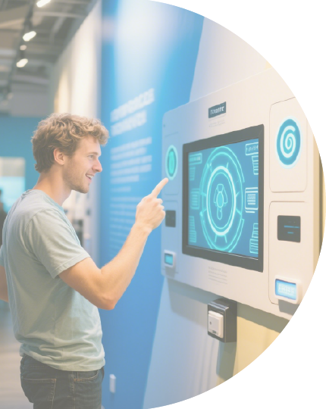
StudentManagementSystemGUI 类
面向对象设计：将 GUI 元素和业务逻辑封装在一个类中，方便管理和维护。
初始化方法
代码结构解析
__init__ 方法：初始化应用程序主窗口和所有 UI 组件，为系统运行做好准备。
数据存储
使用 Python 字典 (self.students)，以学生 ID 作为唯一键，其值为包含学生详细信息（姓名、年龄、年级）的另一个字典。

Slide 9


代码结构解析
程序入口
main() 函数：程序的入口点，负责创建主窗口实例并启动 Tkinter 事件循环。
主要方法
主要方法包括：add_student_gui()、view_students_gui()、find_student_gui()、delete_student_gui()，分别处理不同功能的界面和逻辑。

Slide 10
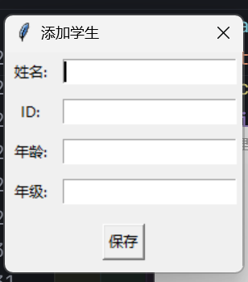
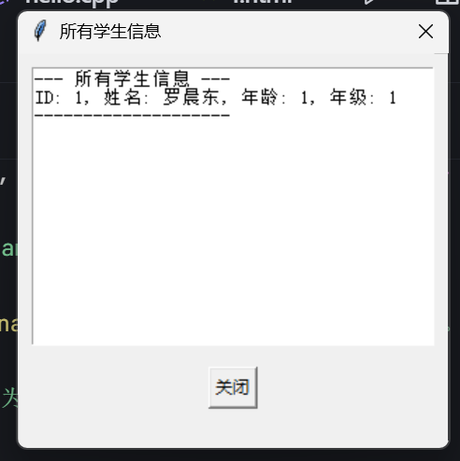
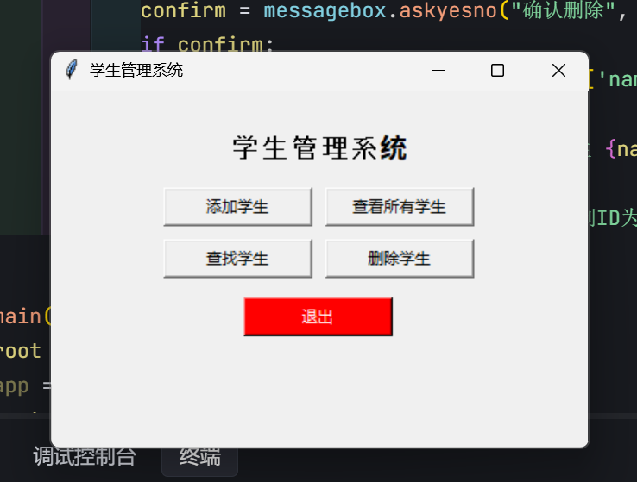
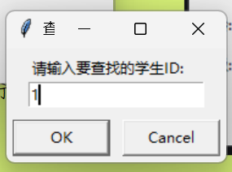
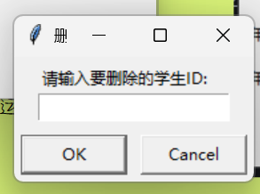
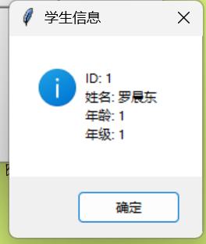
系统演示
演示准备
确保 Python 环境配置正确，代码可立即运行。
演示流程
演示流程包括：运行应用程序展示主界面，添加 2-3 名新学生，查看所有学生，查找一个存在的学生和不存在的学生，删除一个学生并展示确认提示，展示各种错误提示。

Slide 11
未来展望
数据持久化
将学生数据保存至文件（如 JSON、CSV）或 SQLite 数据库，确保程序关闭后数据不丢失。
01
修改学生信息
02
增加编辑现有学生详细信息的功能，满足用户对数据更新的需求。
高级查询功能
支持根据姓名、年龄、年级进行模糊搜索或组合查询，提高查询灵活性。
03

Slide 12
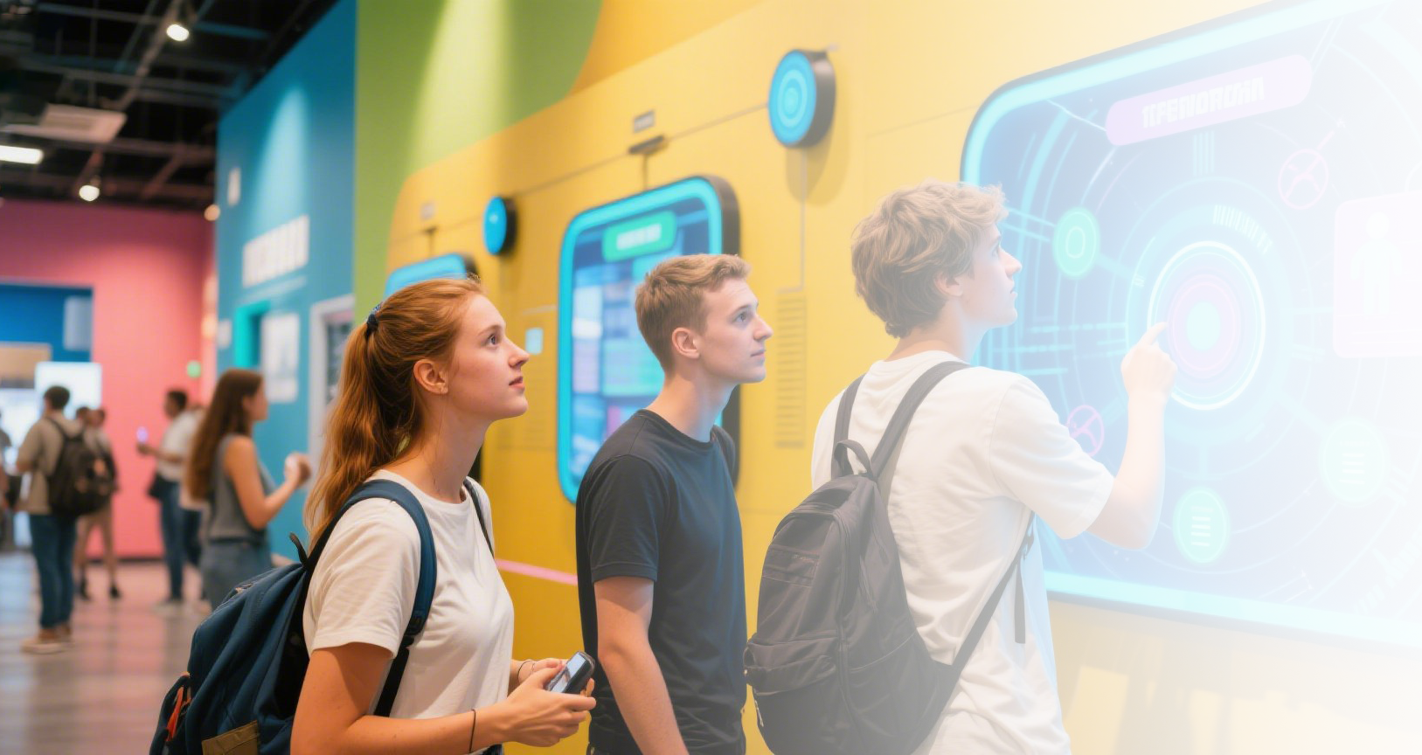
未来展望
用户体验改进
优化界面布局和样式，添加数据排序功能，进行更细致的输入和验证错误处理。
发布与部署
将应用打包为可执行文件，方便没有 Python 环境的用户使用。

Slide 13


感谢观看
源码地址
https://github.com/DeeCD/manage-students-/tree/main
汇报人：罗晨东
汇报日期：2025年6月18日

